Slide 1
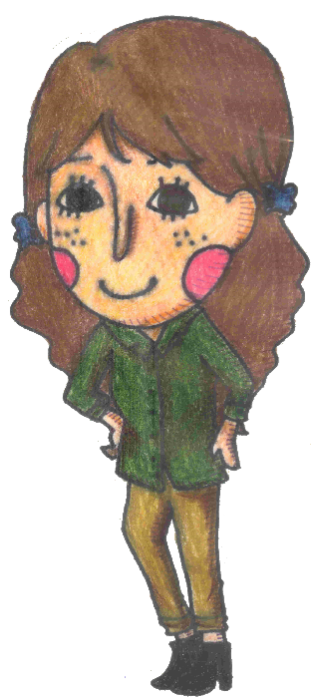

增Ａ減Ｃ
大溪國中
社會領域輔導團
王靜新老師
2022.02.24

Slide 2


110會考大溪作答
01
歷史科
02
會考重點
會考試題分析
03
新課綱試題轉變
04
05
最後叮嚀

Slide 3

110大溪會考
學生作答情形

Slide 4
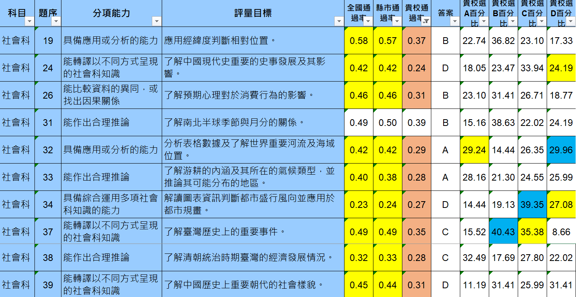
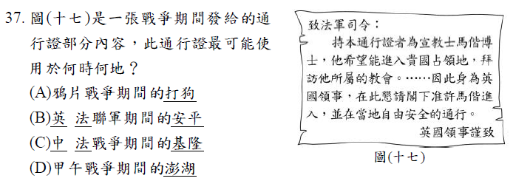
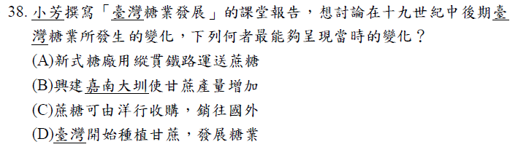

Slide 5
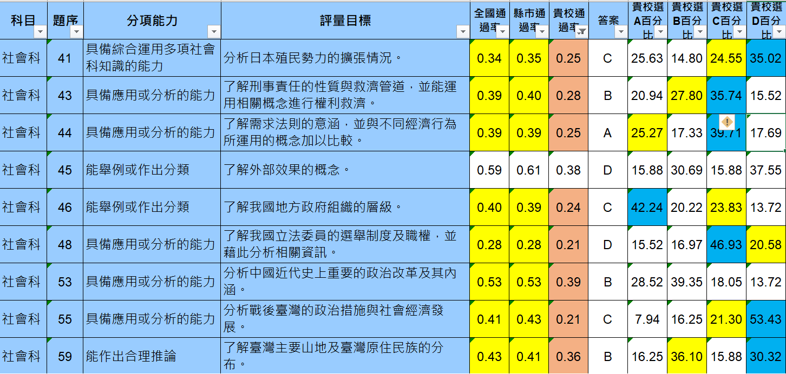
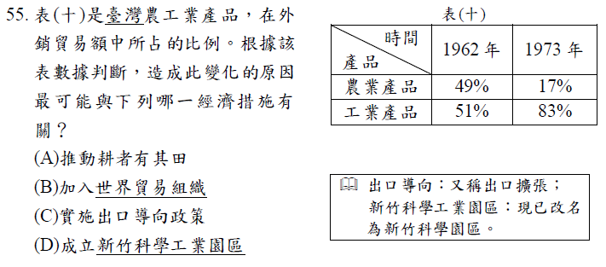

Slide 6

會考考什麼?
掌握重點/脫C策略

Slide 7
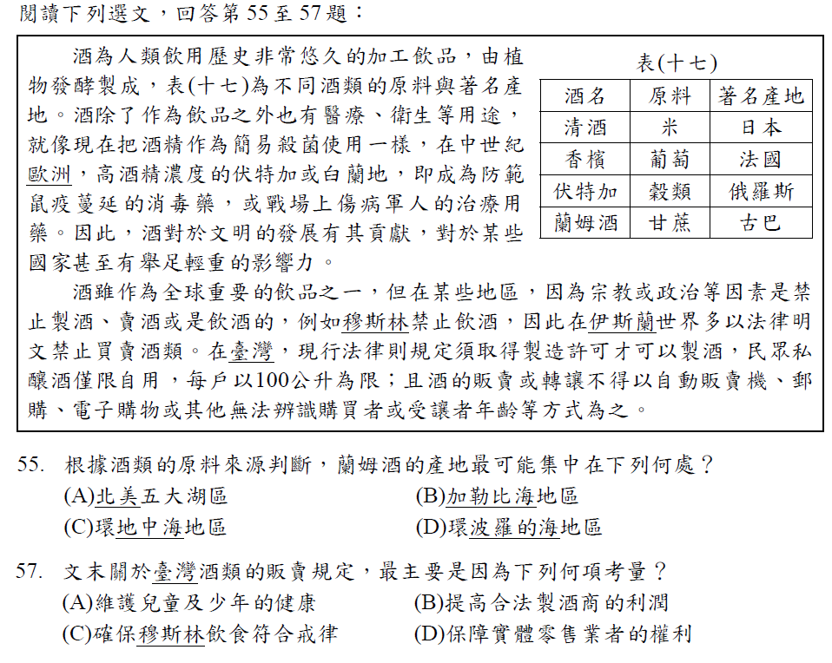
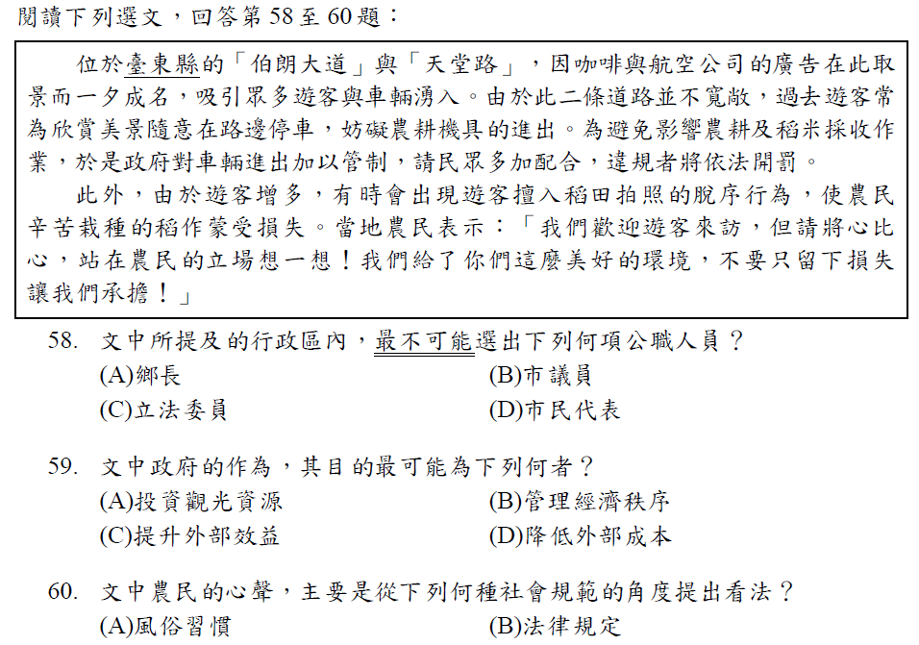
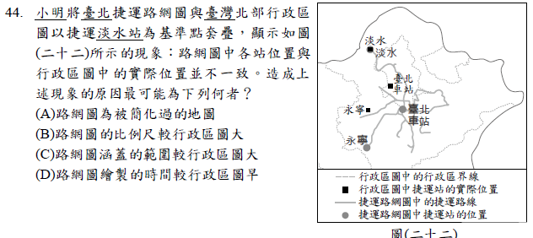
會考試題
配題原則
1.盡量維持歷史、地理、公民學科平均分配會考考題。
2.試題力求貼近學生的切身生活，促使學習更具有意義。
3.評量概念重視跨科整合及資料掌握的適當性與正確性，著重學生解讀、轉譯圖表資料的能力

Slide 8
會考試題
等級描述
精熟
能廣泛且深入的認識及了解社會科學習內容，並具有運用多元的社會科知識。
基礎
能大致認識及了解社會科學習內容，並且運用基礎的社會科知識。
待加強
能約略的認識及了解社會科學習內容。

Slide 9
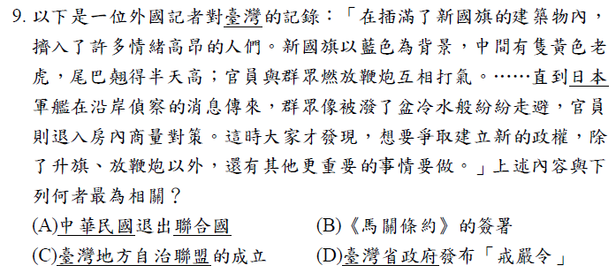
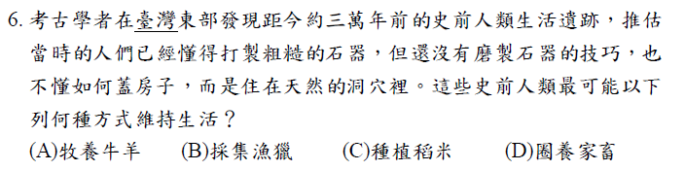
會考試題
能力等級與答對題數對照表
年份 |  | 104 |  | 105 |  | 106 |  | 107 |  | 108 |  | 109
精熟 | A++ | 53-63 | 59-63 | 54-63 | 60-63 | 55-63 | 60-63 | 55-63 | 61-63 | 56-63 | 61-63 | 55-63 | 60-63
 | A+ |  | 56-58 |  | 58-59 |  | 58-59 |  | 59-60 |  | 59-60 |  | 59
 | A |  | 53-55 |  | 54-57 |  | 55-57 |  | 55-58 |  | 56-58 |  | 55-58
基礎 | B++ | 24-52 | 45-52 | 24-53 | 45-53 | 23-54 | 47-54 | 23-54 | 46-54 | 23-55 | 48-55 | 24-54 | 47-54
 | B+ |  | 37-44 |  | 38-44 |  | 39-46 |  | 37-45 |  | 39-47 |  | 39-46
 | B |  | 24-36 |  | 24-37 |  | 23-38 |  | 23-36 |  | 23-38 |  | 24-38
待加強 | C | 0-23 |  | 0-23 |  | 0-22 |  | 0-22 |  | 0-22 |  | 0-23
110
54-63 | 59-63
 | 57-58
 | 54-56
25-53 | 46-53
 | 8-45
 | 25-37
0-24
超過21題
111年54題

Slide 10
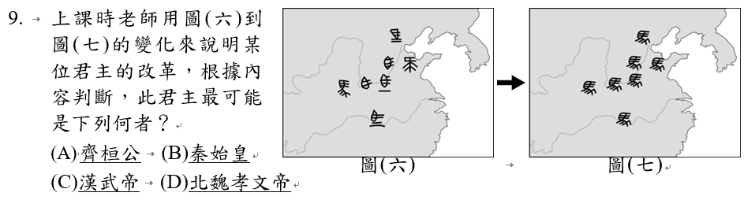
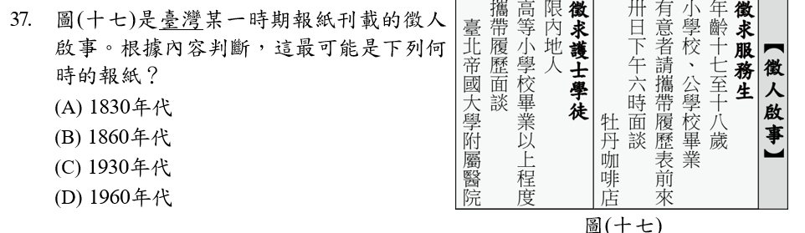
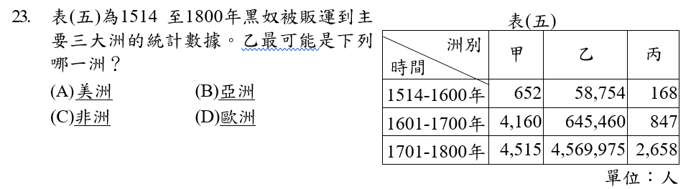

題型
近年試題分析
107年
文字題 | 讀圖題 | 讀表題 | 題組題 | 統整題
21 | 26 | 11 | 8 | 4
108年
文字題 | 讀圖題 | 讀表題 | 題組題 | 統整題
21 | 26 | 11 | 8 | 4
109年
文字題 | 讀圖題 | 讀表題 | 題組題 | 統整題
21 | 24 | 17 | 9 | 3
學生須具備轉譯、分析圖表的能力
其實，圖片和圖表題，也離不開文字理解

Slide 11
110年
題型
與109年差異不大
純文字題 | 讀圖題 | 讀表題 | 題組題 | 統整題
22 | 25 | 10 | 8 | 6
學生須具備轉譯、分析圖表的能力
素材：不侷限於文字，數據、圖表的解讀也很重要

Slide 12
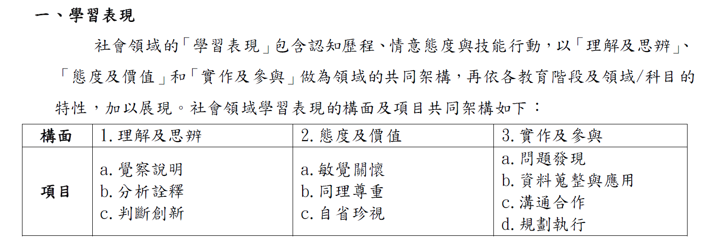
回歸課綱

Slide 13
考題比重分析
 | 臺灣 | 中國 | 世界
106年 | 6題 | 7題 | 7題
107年 | 7題 | 7題 | 6題
108年 | 7題 | 7題 | 7題
109年 | 7題 | 8題 | 6題
110年 | 7題 | 7題 | 7題
平均分配

Slide 14
會考試題分析
掌握趨勢

Slide 15

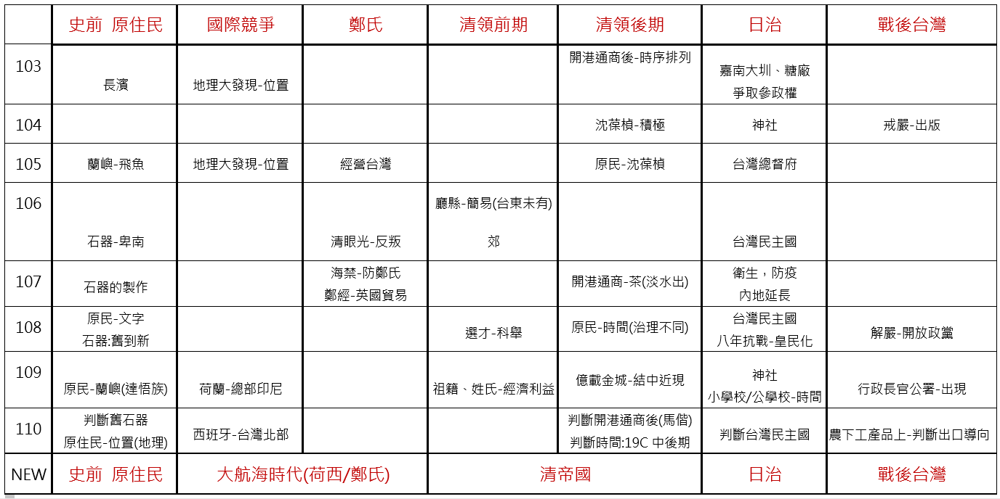
台灣史
王靜新老師整理
大航海時代

Slide 16
王靜新老師整理

Slide 17
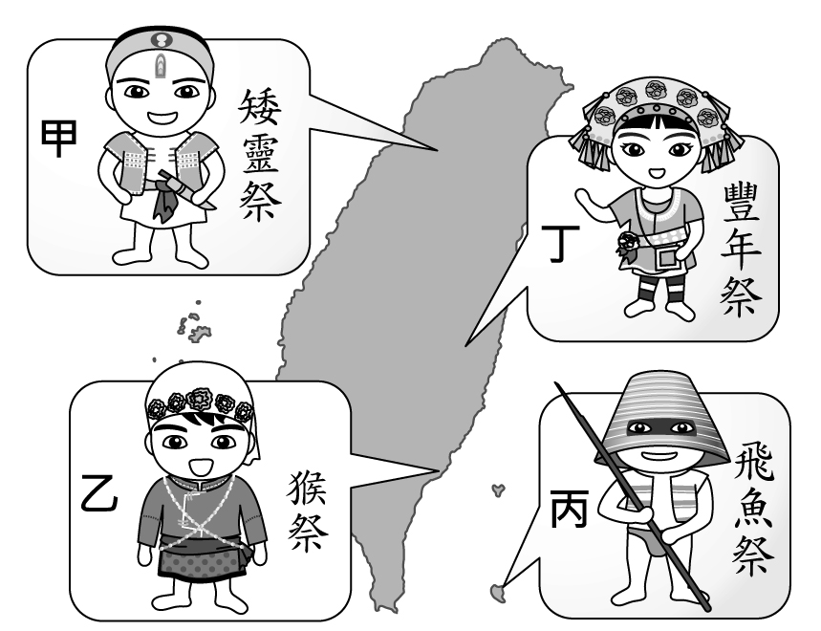
109會考考題-歷史科
第6題
圖(四)為臺灣部分原住民族群的祭典與主要分布圖。若按圖片內容判斷，雅美族(達悟族)應為圖中何者？
(A)甲
(B)乙
(C)丙
(D)丁
圖四
新課綱重視原住民歷史，原住民歷地公三科皆出現

Slide 18
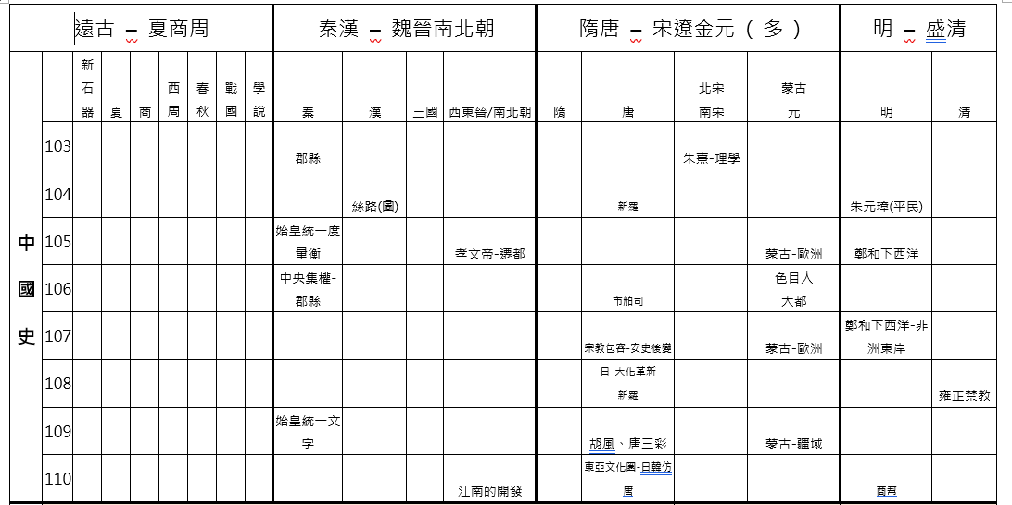
中國史
王靜新老師整理

Slide 19
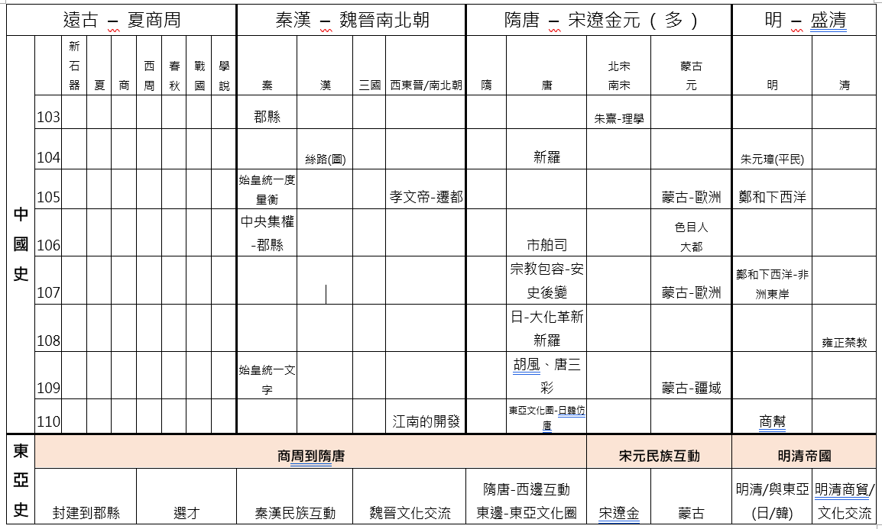
中國與東亞
王靜新老師整理
純粹中國史的題目?
互動
互動

Slide 20
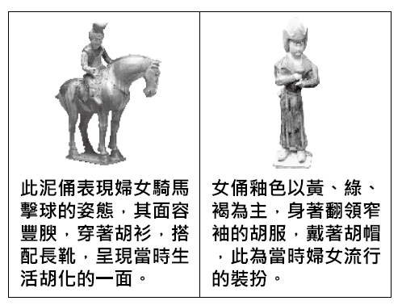
109會考考題-歷史科
第25題
圖(十三)是玉潔參觀「歷代中國婦女生活文物展」時，在某朝代的展示區內所看到的文物簡介。依內容判斷，此朝代最可能是下列何者？
(A) 漢代 (B)唐代
(C)宋代 (D)明代
圖( 十三)
關鍵字

Slide 21
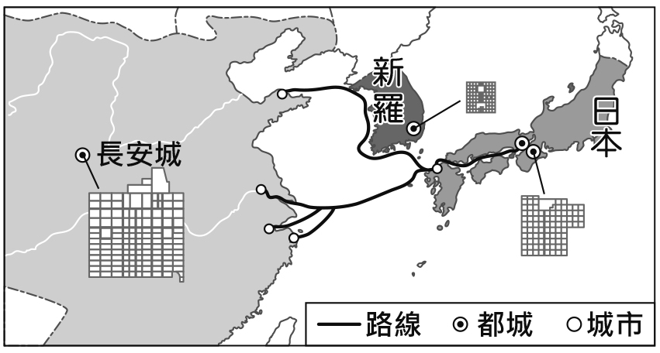
110會考考題-歷史科
第21題
圖(十)呈現某一時期東亞部分國家的都城規畫，以及交流路線示意圖。根據內容判斷，圖中的路線最可能是下列何者？
(A)鄭成功船隊在東亞的貿易路線
(B)耶穌會教士在東亞的傳教路線
(C)甲午戰爭時日本進攻中國的路線
(D)唐朝時日本使者前往中國的路線
圖( 十)
讀圖

Slide 22
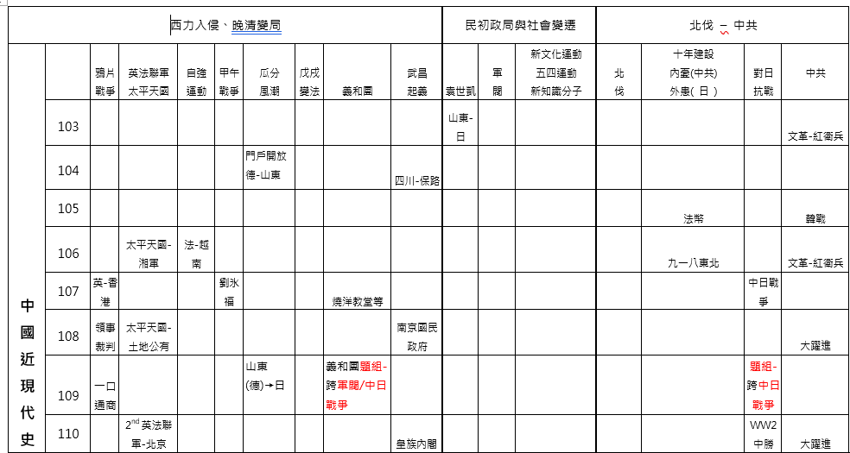
王靜新老師整理

Slide 23
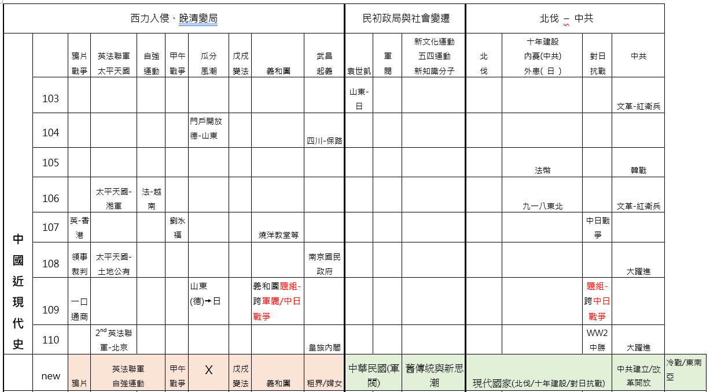
王靜新老師整理
中國現代史命題較多?

Slide 24
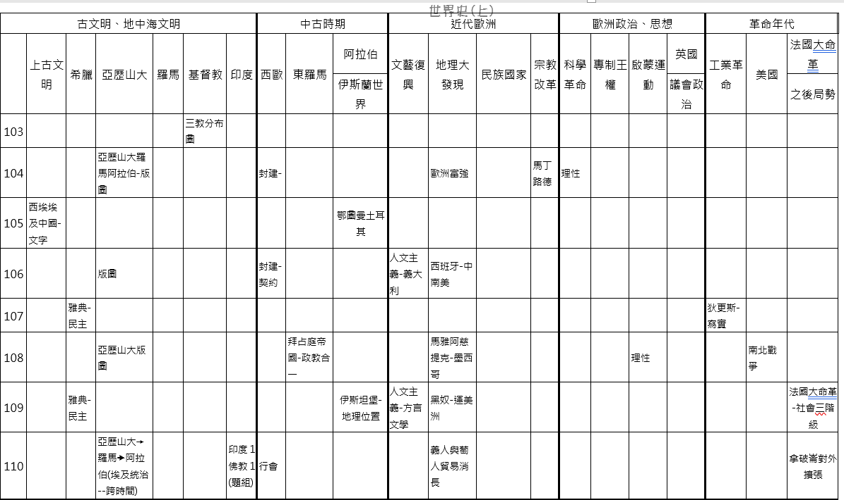
王靜新老師整理

Slide 25
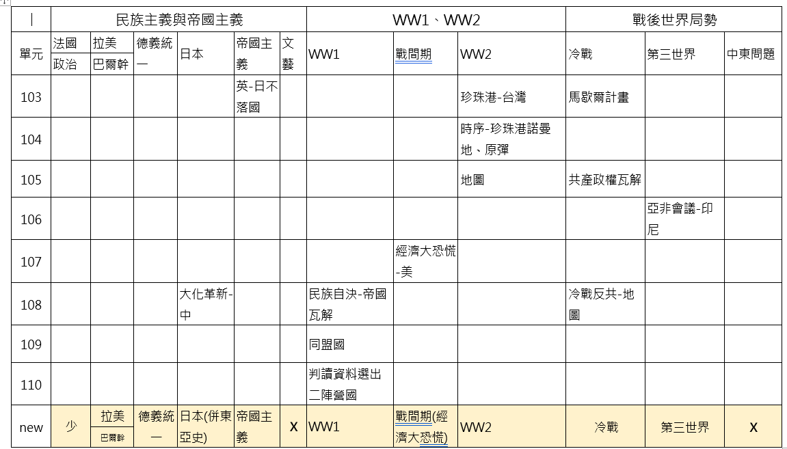
王靜新老師整理

Slide 26
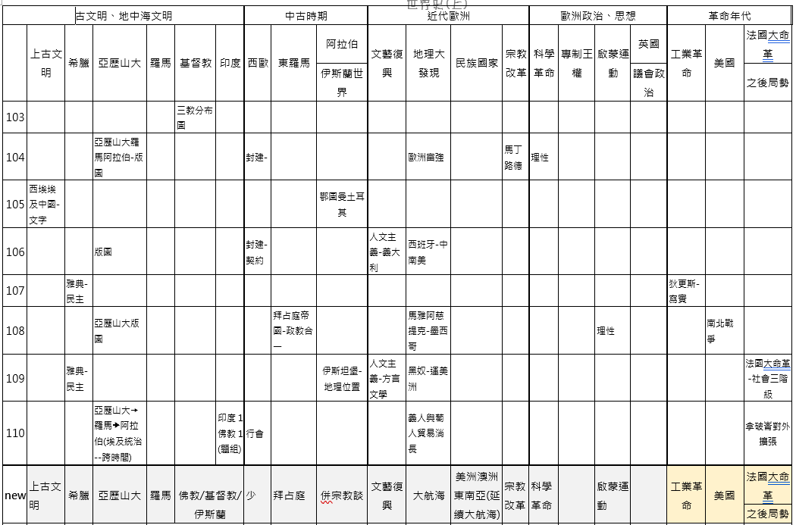
王靜新老師整理

Slide 27
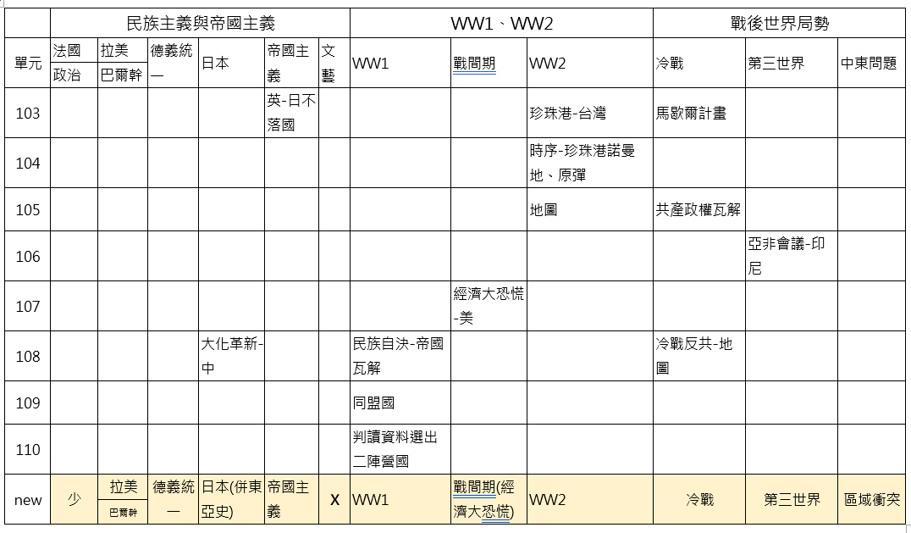
王靜新老師整理

Slide 28
如何準備
繪製心智圖

Slide 29
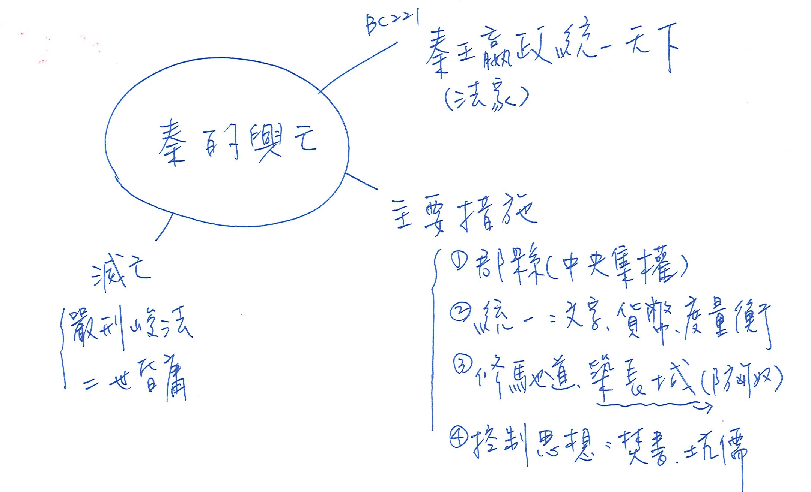
老師示範
用自己的話說出來

Slide 30
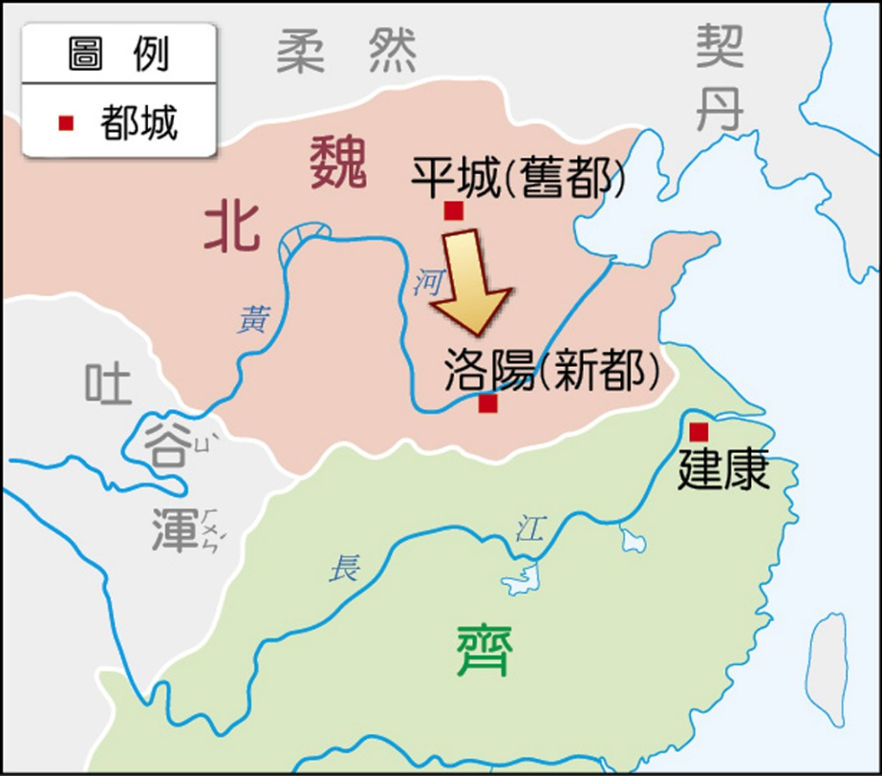
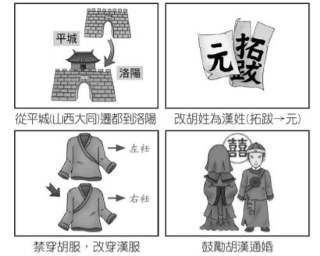
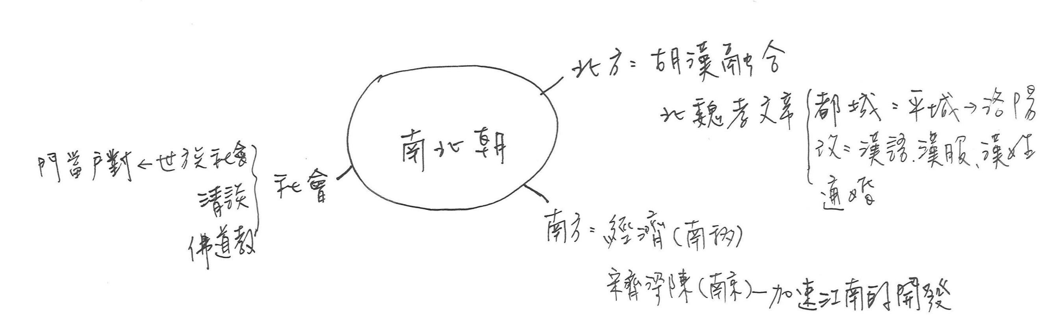
老師示範

Slide 31
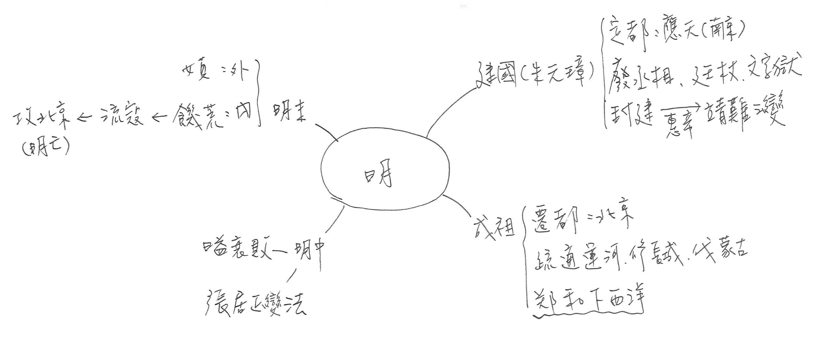
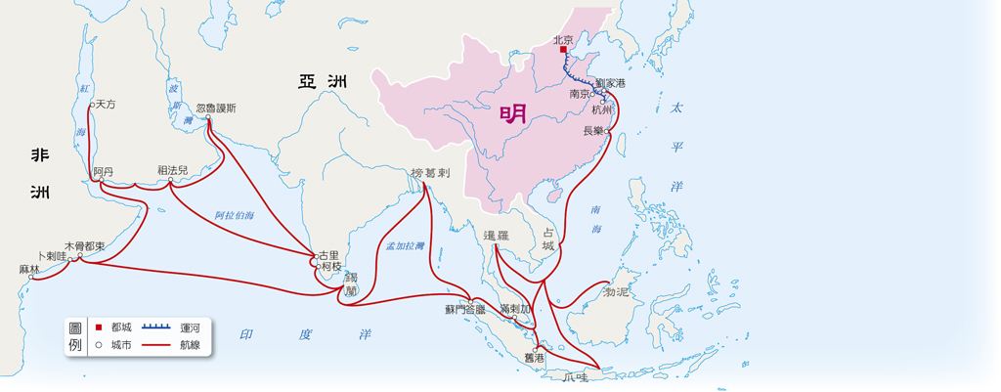
老師示範

Slide 32
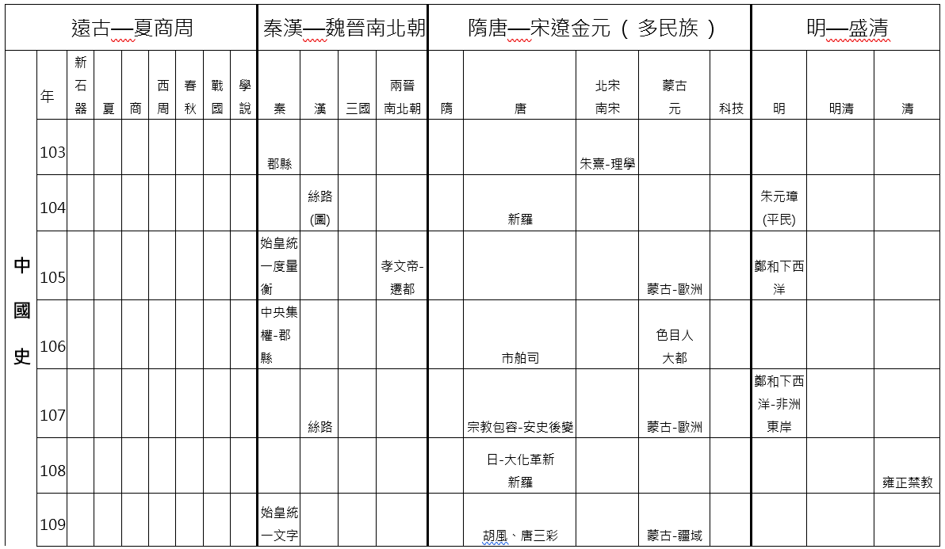
中國史

Slide 33
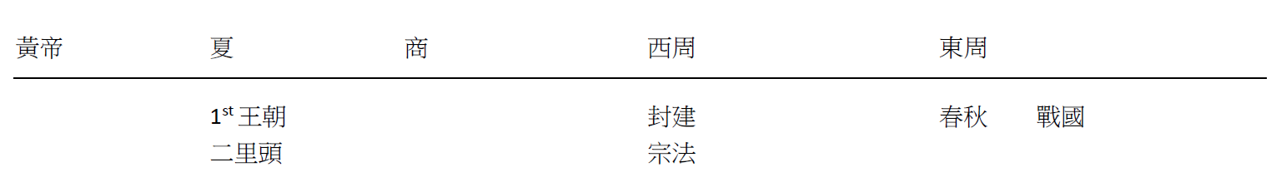
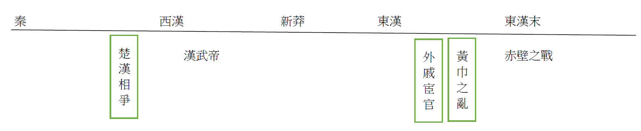
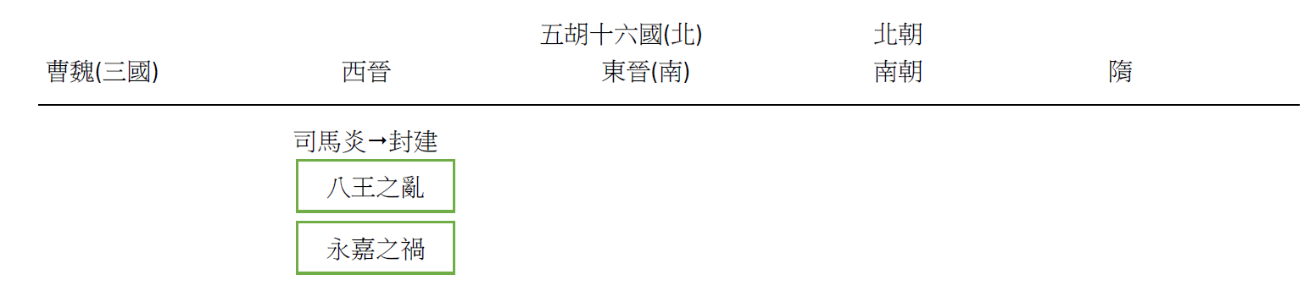
考
大概念
避免見樹不見林的謬誤

Slide 34
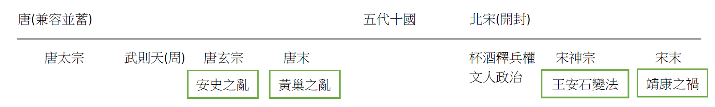
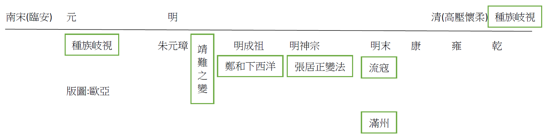
用自己的話
說出來

Slide 35
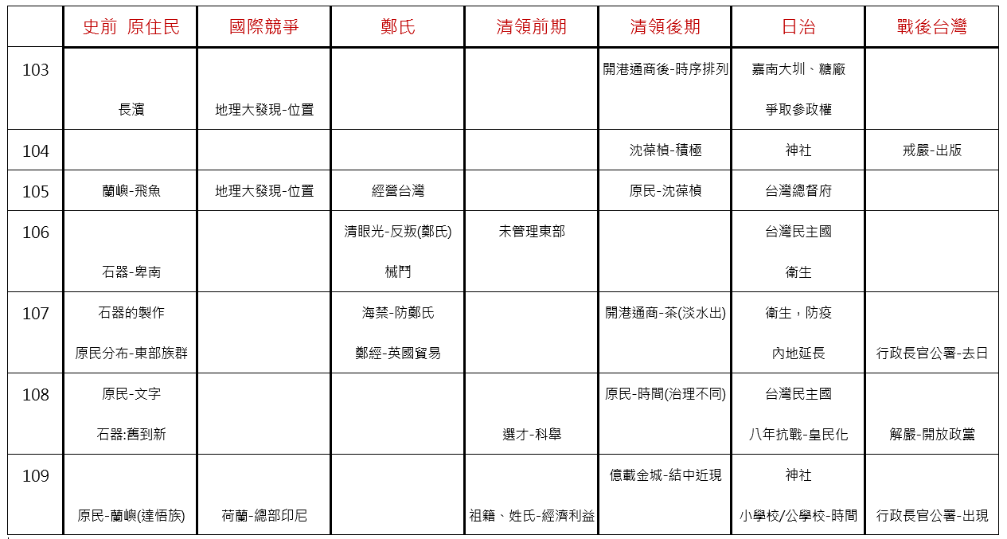
台灣史
搭配中近現出題
搭配 世界大戰出題
大航海時代

Slide 36

63
54
測驗說明：
這是國中教育會考社會科參考試題本，試題本採雙面印刷，共 14 頁， 有 54 題選擇題，每題都只有一個正確或最佳的答案。測驗時間從 08： 30 到 09：40，共 70 分鐘。
持續發展中的命題趨勢
一、更強調概念的理解及運用，純粹評量記憶能力層次的試題減少
111會考
二、試題取材更加生活化，貼近人類生活相關議題
三、持續重視資料解讀及圖表轉譯的能力

Slide 37
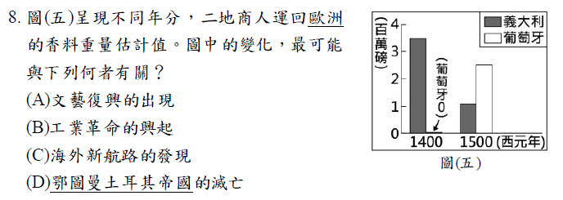
理解及運用

Slide 38
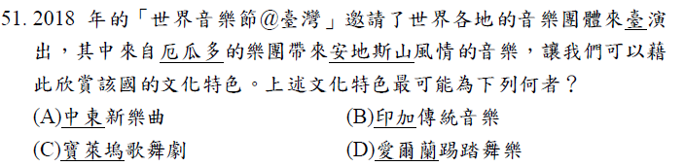
生活化

Slide 39
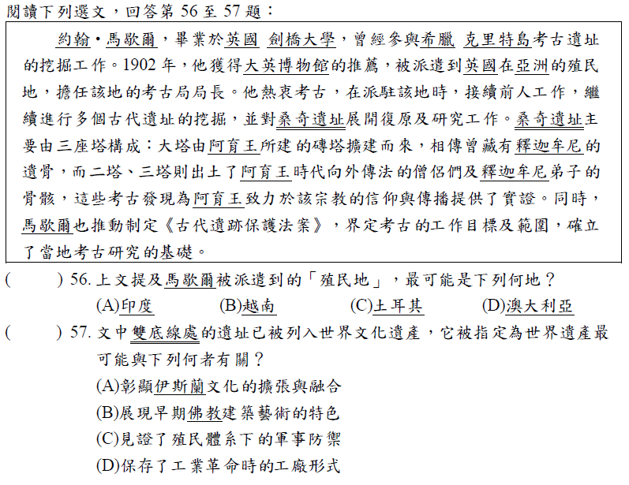
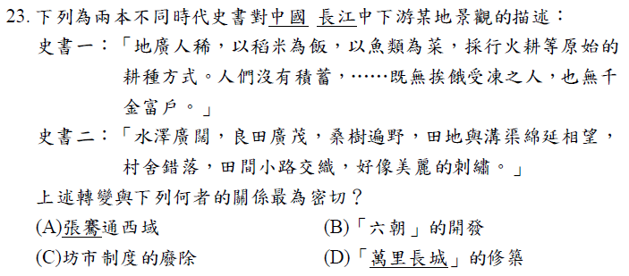
資料解讀

Slide 40
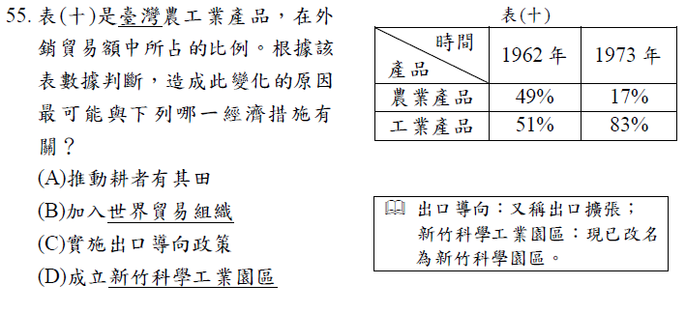
圖表轉譯

Slide 41

幾種跨科的命題方式
某科情境，他科問題
某科情境，跨科問題
某科情境，混科問題
摘自林聖欽教授ppt

Slide 42
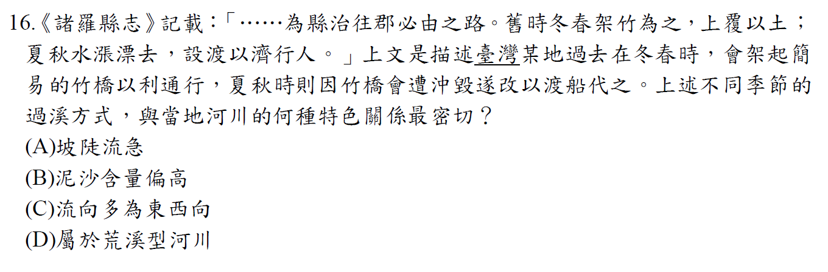
歷史情境，地理問題

Slide 43
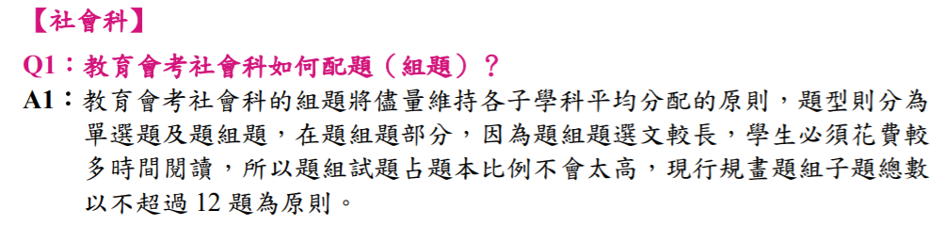
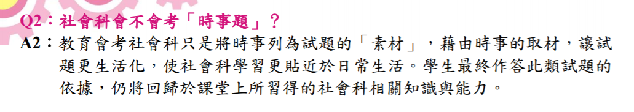
考重要概念、不會考枝微末節的史實

Slide 44

用唱的歷史
1.中國史
宋朝
2.中國近現代史
3.希臘
4.西亞
5.羅馬
6.現場演唱

Slide 45
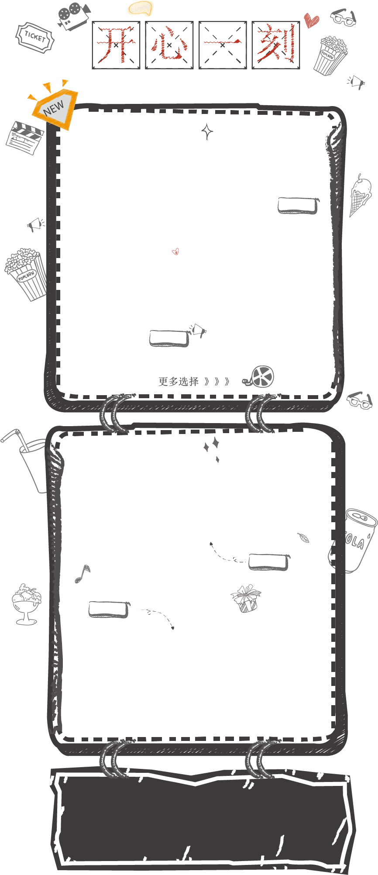


公民科題型
1.某些學習概念的相關命題反覆出現
2.命題集中在政治、法律、經濟的教材
3.文字、圖表閱讀能力的培養
4.歷史、地理、公民概念的整合
5.公民知識不同概念間的轉換

Slide 46
地理科題型
1.重視讀圖能力(讀懂圖表、熟記地圖)
2.找出因果關係(善用「因」「且」「故」「使得」等邏輯字詞判斷因果關係)
3.練習舉一反三(跨冊連結)

Slide 47
歷史科對策
創新題
培養學生整合能力
讀圖題
上課運用地圖講解
精熟題
強化時序脈絡變化

Slide 48
大考中心未來試題趨勢
帶有情境之試題
著重於閱讀理解
運用圖表判讀等整合知識的能力
設計跨領域、跨學科的綜合統整類試題

Slide 49
謝謝大家
總是與你同行
社會領域輔導團
2021.04.28

